Slide 1
数据模型
单世民

Slide 2
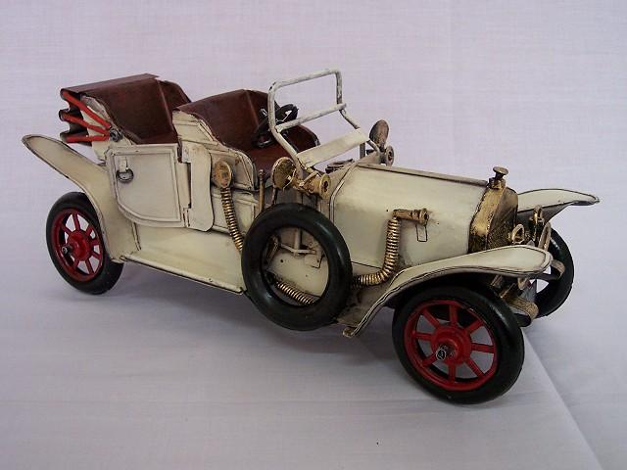
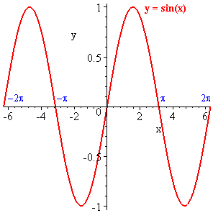
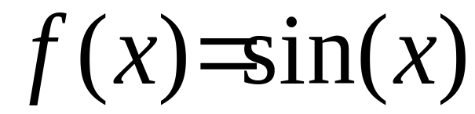
基本概念
模型
数学模型

Slide 3


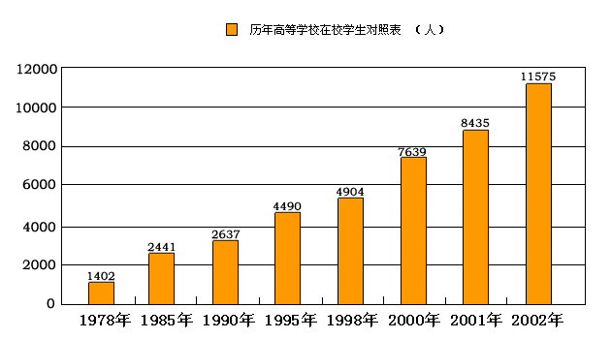
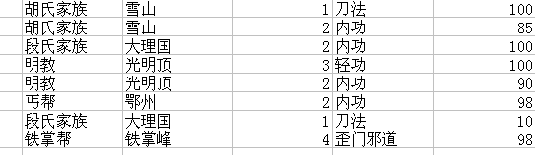
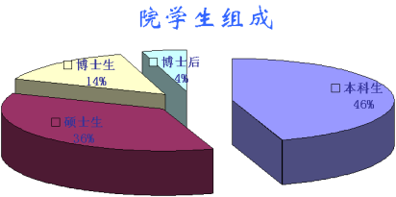
基本概念
数据模型
现实世界数据特征的抽象

Slide 4
数据模型
在数据库中，数据模型被用来对现实世界中的数据和信息进行抽象、表示和处理。
数据模型是用户对现实世界的视图与计算机存储的二进制数据的桥梁
数据模型是数据库系统的核心和基础

Slide 5
数据模型
数据模型应满足三方面要求：
  能比较真实地模拟现实世界
  容易为人所理解
  便于在计算机上实现

Slide 6
数据模型
数据模型的组成要素
  数据结构
  描述数据库的组成对象以及对象之间的联系，是刻画数据模型性质最重要的方面（按数据结构命名数据模型），是对系统静态特性的表述。
  数据操作
  指该数据结构上的各种实例允许操作的集合，包括相关的操作规则，是对系统动态特性的描述
  数据的约束条件
  一组完整性约束的集合。是给定的数据模型中数据及其联系所具有的约束和依存规则，用以限定符合数据模型的数据，保证数据的正确、有效、相容。
  数据模型应该反映和规定本数据模型必须遵守的基本的通用的完整性约束条件，也应该提供定义完整性约束条件的机制。

Slide 7
数据模型
什么是数据结构?
  对象类型的集合
两类对象
  与数据类型、内容、性质有关的对象
  与数据之间联系有关的对象

Slide 8


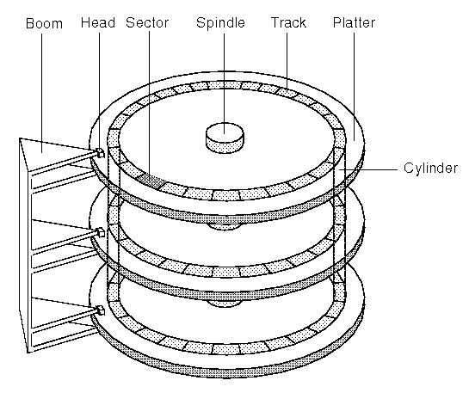
数据模型
信息世界
概念模型
逻辑模型
机器世界
物理模型

Slide 9
概念模型
概念模型是现实世界到数据模型的一个中间层次，用于信息世界建模，是数据库设计的有力工具，是数据库设计人员和用户之间进行交流的语言
对概念模型的基本要求
  较强的语义表达能力，能够方便、直接地表达应用中的各种语义知识
  简单、清晰、易于用户理解。
客观对象的抽象过程---两步抽象
  现实世界中的客观对象抽象为概念模型；
  把概念模型转换为某一DBMS支持的数据模型。

Slide 10
概念模型
基本概念：
实体、属性、码、域、实体型、实体集、联系
  实体集（Entity set）：同型实体的集合
  联系（Relationship）：不同实体间的联系
    一对多
    一对一
    多对多

Slide 11
概念模型
实体（Entity）
客观存在并可相互区别的事物称为实体，可以是具体的人、事、物或抽象的概念。
属性（Attribute）
实体所具有的某一特性称为属性。一个实体可以由若干个属性来刻画。
码（Key）
唯一标识实体的属性集称为码

Slide 12
概念模型
域（Domain）
属性的取值范围称为该属性的域。
实体型（Entity Type）
用实体名及其属性名集合来抽象和刻画，同类实体称为实体型
实体集（Entity Set）
同型实体的集合称为实体集

Slide 13
概念模型
联系（Relationship）
现实世界中事物内部以及事物之间的联系在信息世界中反映为实体内部的联系和实体之间的联系
实体型间联系
两个实体型 一对一联系（1:1）
三个实体型 一对多联系（1:n）
一个实体型 多对多联系（m:n）

Slide 14
概念模型
一对一联系
如果对于实体集A中的每一个实体，实体集B中至多有一个实体与之联系，反之亦然，则称实体集A与实体集B具有一对一联系。记为1:1。
实例：
班级与班长之间的联系：
  一个班级只有一个正班长
  一个班长只在一个班中任职

Slide 15
概念模型
一对多联系
如果对于实体集A中的每一个实体，实体集B中有n个实体（n≥0）与之联系，反之，对于实体集B中的每一个实体，实体集A中至多只有一个实体与之联系，则称实体集A与实体集B有一对多联系，记为1:n
实例：
班级与学生之间的联系：
  一个班级中有若干名学生，
  每个学生只在一个班级中学习

Slide 16
概念模型
多对多联系（m:n）
如果对于实体集A中的每一个实体，实体集B中有n个实体（n≥0）与之联系，反之，对于实体集B中的每一个实体，实体集A中也有m个实体（m≥0）与之联系，则称实体集A与实体B具有多对多联系，记为m:n
实例
课程与学生之间的联系：
  一门课程同时有若干个学生选修
  一个学生可以同时选修多门课程

Slide 17
概念模型
多个实体型间的一对多联系
若实体集E₁，E₂，...，E_{n}存在联系，对于实体集E_{j}（j=1，2，...，i-1，i+1，...，n）中的给定实体，最多只和E_{i}中的一个实体相联系，则我们说E_{i}与E₁，E₂，...，E_{i-1}，E_{i+1}，...，E_{n}之间的联系是一对多的。
实例：
课程、教师与参考书三个实体型，如果一门课程可以有若干个教师讲授，使用若干本参考书，每一个教师只讲授一门课程，每一本参考书只供一门课程使用课程与教师、参考书之间的联系是一对多的
多个实体型间的一对一联系
多个实体型间的多对多联系

Slide 18
概念模型
同一实体集内各实体间的联系
  一对多联系
  实例
  职工实体集内部具有领导与被领导的联系
    某一职工（干部）“领导”若干名职工
    一个职工仅被另外一个职工直接领导
  一对一联系
  多对多联系

Slide 19
概念模型
概念模型的表示—Entity-Relation图
实体-联系模型(简称E-R模型)基于对现实世界这样一种认识：世界是由一组称作实体的基本对象及这些对象间的联系组成。因此，E-R模型是一种语义模型，其语义主要体现在模型力图去表达数据的意义。

Slide 20
概念模型
为什么要学习ER图
  进行数据库设计的有力工具
  数据库人员与用户进行交互的工具
  表达能力较强，能方便、直接地表达各种语义知识
  简单、清晰、易于用户理解

Slide 21
概念模型
ER图示例
客户名
贷款编号
SSN
1
借款
n
客户
贷款
客户街道
数额
客户城市
p.p.s.chen The entity-relationship model-toward a unified view of data. ACM transaction on database systems,1(1):9-36,1976

Slide 22
概念模型
ER模型基本概念
  实体：
  实体是现实世界中可区别于其他对象的“事件”或“物体”。每个实体有一组性质，其中一部分性质的取值可以唯一地标识实体。
    例如：张三、宝马、一笔贷款、登山活动
  实体集：
  实体集是具有相同类型及相同性质(或属性)的实体集合。
    例：学生、机动车、贷款、体育活动

Slide 23
概念模型
ER模型基本概念
  属性
  是实体集中每个成员(实体)具有的描述性性质。
    例如：人的身高、机动车的排量、贷款的金额
  实体集的属性是将实体集中的实体映射到属性域的函数
    例： 张三的年龄为18岁
    李四的年龄为40岁
    …的年龄为…岁

Slide 24
概念模型
ER模型基本概念
  属性的划分
  描述实体集的属性可以根据组成、取值和导出关系简单地划分为以下几类
    简单属性/复合属性
    单值属性/多值属性
    派生属性

Slide 25
概念模型
ER模型基本概念
  简单属性
  不能再划分为更小的部分(即别的属性)的属性；
  复合属性
  可以再划分为别的属性的属性。
  复合属性可以将相关属性聚集起来，使模型更加清晰
    例：住址=省+市+县+街道

Slide 26
概念模型
ER模型基本概念
  单值属性
  对一个特定的实体而言一个属性只有单独的一个值
  多值属性
  对某个特定的实体来说，一个属性可能对应一组值

Slide 27
概念模型
ER模型基本概念
  各个属性在实体集中的地位是不一样的
  码属性与非码属性
    例：学生的学号与籍贯
  超码
  是一个或多个属性的集合，该组合可以在该实体集中唯一标识一个实体。
  候选码
  它的任意真子集都不能成为超码。(最小超码)
  主码
  被数据库设计者选中的，用来在同一实体集中区分不同实体的候选码。

Slide 28
概念模型
ER模型基本概念
  派生属性
  这类属性的值可以从别的相关属性或实体派生出来
    例：假设实体集employee有两个属性hiredate和employment-duration分别表示银行员工参加工作的时间和在银行工作的年限，那么employment-duration的值可以由hiredate和当前日期得到。在这里，hiredate称为基属性或存储属性。

Slide 29
概念模型
ER模型基本概念
  联系集
  联系是多个实体间的相互关联，联系集是同类联系的集合
    例：选课 学生可以选不同的课程
  联系两个实体：学生、课程
  张三选课
  李四选课
  ……
  联系集的元与度（方程里的元与次）

Slide 30
概念模型
ER模型基本概念
  联系集的标识
    一对一的联系：
    任一实体的主码
    一对多的联系：
    取基数多的实体的主码
    多对多的联系：
    取两个实体的主码联合
    联系集也可能具有描述性属性。
      例：借书联系中的借书时间

Slide 31
概念模型
ER图基本概念
  矩形：表示实体型
  椭圆：表示属性,加下划线表示是主码属性
  菱形：表示联系集
  线段：将属性连接到实体集或将实体集连到联系集
  双椭圆：表示多值属性
  虚椭圆：表示派生属性

Slide 32
概念模型
带有角色标识的E-R图
电话
领导者
1
领导
员工号
员工
被领导者
n
姓名

Slide 33
概念模型
包含三元关系的ER图
供应商
m
n
供应
p
项目
零件

Slide 34
概念模型
带有属性的联系集ER图
供应商
m
n
供应
p
项目
零件
供应量

Slide 35
概念模型
带多值属性与导出属性的ER图
员工号
姓名
电话
雇佣时间
工作年限
员工

Slide 36
逻辑模型
数据库领域中最常用的逻辑数据模型：
  层次模型（Hierarchical Model）
  网状模型（Network Model）
  关系模型（Relation Model）
  面向对象的模型（Object Oriented Model）
  对象关系模型（Object Relational Model）

Slide 37
逻辑模型
层次模型
最早出现的数据模型，层次数据库采用层次模型作为数据的组织方式
  以树型结构表示各类实体及实体间的联系，满足下面两个条件的基本层次联系的集合为层次模型
    有且仅有一个节点没有双亲节点，即根结点
    根结点以外的其他节点有且只有一个双亲节点
  层次模型中，每个节点表示一个记录类型，每个记录类型可包含若干字段。
  层次模型的一个基本特点：任何一个给定的记录值只有按其路径查看时，才能显示出它的全部意义，没有一个子女记录值能够脱离双亲记录值而独立存在。
  代表系统
  IMS(information management system)，IBM，1968

Slide 38
逻辑模型
层次数据库示例
系
D02
计算机
信息楼
学生
教研室
R01
数据库
S6387 | 文继荣 | 数据库
R02
信息系统
S3409 | 刘华 | 数据仓库
R01
网络
S4501 | 张孝 | 并行数据库
E2101 | 王大明 | 数据库
E1101 | 陈良 | 网络安全
E1709 | 冯玲 | 数据仓库
E1809 | 张豪 | 网络管理
E2101 | 孟永 | 并行数据库
教员
教员学生数据库

Slide 39
逻辑模型
层次模型
  多对多联系在层次模型中如何表达
    冗余节点
    虚拟节点
  层次模型的特点
    优点
      数据结构简单清晰
      查询效率性能好
      良好的完整性支持
    缺点
      对于非层次性联系（如多对多联系）表示麻烦
      一个节点具有多个双亲时，表示麻烦，对插入、删除的限制较多，程序编写复杂
      查询子女节点必须通过双亲节点
      结构严谨、层次命令程序化

Slide 40
逻辑模型
网状模型
现实世界中事物之间更多的联系是非层次的，用层次模型表示非树形结构很不直接，网状模型可以克服这一弊病。
  代表系统：
  DBTG系统，亦称CODASYL系统

Slide 41
逻辑模型
网状模型
  数据库中，把满足以下两个条件的基本联系集合称为网状模型：
    允许一个以上的节点无双亲
    一个节点可以有多于一个的双亲
  网状模型是比层次模型更普遍的模型
  网状数据库：是采用网状模型作为数据的组织方式。

Slide 42
逻辑模型
网状数据模型示例
学生
学号 | 姓名 | 系别
课程
课程号 | 课程名 | 学分
选课
学号 | 课程号 | 成绩

Slide 43
逻辑模型
网状模型
  优点：
    更为直接描述现实世界
    具有良好的性能，存取效率较高
  缺点
    结构复杂。应用越复杂，数据结构就更复杂，不利于最终用户掌握
    网状模型的DDL、DML语言复杂，并且要求嵌入到某一高级语言（如C）中。不易掌握，不易使用

Slide 44
逻辑模型
关系模型
1970，IBM的E.F.Codd首次提出了关系模型。1981年获得图灵奖。20世纪80年代以来，关系数据库一统天下。
  关系模型建立在严格的数学概念的基础上，其数学基础是关系代数
    离散数学：集合，笛卡尔积，映射、关系
  数据的逻辑结构是一张二维表，由行列组成
学号 | 姓名 | 年龄 | 性别 | 系别 | 年级
200001 | 王小明 | 19 | 女 | 社会学 | 2000
200081 | 黄大鹏 | 20 | 男 | 计算机 | 2000
200030 | 张文斌 | 18 | 男 | 法律系 | 2000
··· | ··· | ··· | ··· | ··· | ···

Slide 45
逻辑模型
关系模型的基本概念
  关系（Relation）
  一个关系对应通常说的一张表。
  元组（Tuple）
  表中的一行即为一个元组。
  属性（Attribute）
  表中的一列即为一个属性，给每一个属性起一个名称即属性名。

Slide 46
逻辑模型
关系模型的基本概念
  主码（Key）
  表中的某个属性组，它可以唯一确定一个元组。
  域（Domain）
  属性的取值范围。
  分量
  元组中的一个属性值。
  关系模式
  对关系的描述
  关系名（属性1，属性2，…，属性n）
  学生（学号，姓名，年龄，性别，系，年级）

Slide 47
逻辑模型
实体及实体间的联系的表示方法
  实体型：直接用关系（表）表示。
  属性：用属性名表示。
  联系
    一对一联系：隐含在实体对应的关系中。
    一对多联系：隐含在实体对应的关系中。
    多对多联系：直接用关系表示。

Slide 48
逻辑模型
  例1
  学生、系、系与学生之间的一对多联系：
    学生（学号，姓名，年龄，性别，系号，年级）
    系 (系号，系名，办公地点)
  例2
  系、系主任、系与系主任间的一对一联系
  例3
  学生、课程、学生与课程之间的多对多联系：
    学生（学号，姓名，年龄，性别，系号，年级）
    课程（课程号，课程名，学分）
    选修（学号，课程号，成绩）

Slide 49
逻辑模型
关系模型的数据操纵
  查询、插入、删除、更新
数据操作是集合操作，操作对象和操作结果都是关系，即若干元组的集合
存取路径对用户隐蔽，用户只要指出“干什么”，不必详细说明“怎么干”

Slide 50
逻辑模型
关系模型的完整性约束
  实体完整性
  参照完整性
  用户定义的完整性

Slide 51
物理模型
关系数据模型的存储结构
  表一般以文件形式存储
  有的DBMS一个表对应一个操作系统文件
  有的DBMS自己设计文件结构

Slide 52
逻辑模型
关系模型
  优点
    建立在严格的数学概念的基础上
    概念单一，数据结构简单、清晰，用户易懂易用
    存取路径对用户透明，用户不用关心。具有更高的数据独立性，更好的安全保密性，简化了程序开发工作。
  缺点
    查询效率不如非关系数据模型，而对查询请求进行优化增加系统的负担

Slide 53
小结
模型
数据模型
  概念模型
    基本概念
    实体，属性，码，域，实体型，实体集，联系
    E-R模型
  逻辑模型
    层次模型
    网状模型
    关系模型
  物理模型

Slide 54


